Slide 1

ETCD调研报告

Slide 2
CONTENT
目录
1
基本概念
2
基本架构
3
基本原理
4
部署方案
5
问题

Slide 3
1、当前进度
1、基本概念

Slide 4
1、基本概念
1、当前进度
ETCD概述
ETCD是一个分布式的、高可用的、key-value存储的数据库，基于Go语言实现，主要用于共享配置和服务发现
ETCD的特点
（1）一主多从：主节点负责写数据、从节点负责读数据
（2）采用Raft算法保证数据一致性：状态机、Leader选举
（3）支持watch机制：可用于服务发现

Slide 5
1、当前进度
2、基本架构

Slide 6
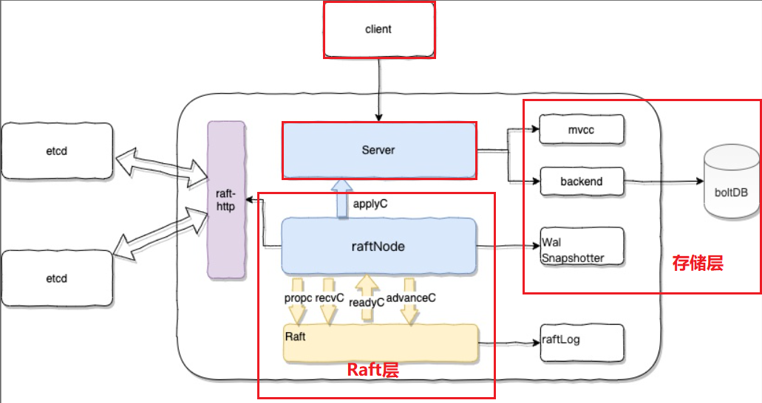
2、基本架构
1、当前进度
Notes:
（1）client：即客户端，用户可以通过etcd提供的命令行工具访问ETCD集群。client和server之间的通信协议：etcdv2使用http协议，etcdv3使用grpc协议
（2）server：用于实现逻辑功能，包括：key-val数据存储、tree Index数据索引构建、lease租约设置等
（3）Raft层：实现Raft算法，包含：Leader节点选取、日志复制、复制状态机等。
（4）存储层：
MVCC：用于并发情况下控制数据读写的一致性。
boltDB：采用B+树的形式保存数据，实现数据持久化。
Wal：是预写日志，采用日志文件来保存所有写入数据的操作，在复制状态机中使用该文件，来确保ETCD集群节点中数据的一致性。
Snapshot：定期生成wal的日志文件的快照数据，用于防止日志文件过大，避免过多的占用存储空间

Slide 7
1、当前进度
3、基本原理
3.1、状态机
3.2、Leader选举过程

Slide 8
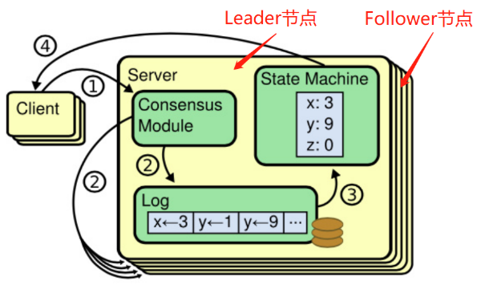
3.1、状态机
1、当前进度
复制状态机：用于确保集群中所有节点执行相同顺序的指令
Notes:
每个ETCD节点都维护了一个状态机
（1）ETCD集群启动，会初始化一个Leader节点，决定日志的顺序，负责发送日志到其他Follower节点。
（2）当Leader节点的一致性模块接收到客户端的写请求时，先将命令写入自己的日志，然后同步给所有Follower节点，仅当50%以上Follower节点都接收到日志后，Leader节点才提交日志。日志提交后，由Leader节点按顺序应用于状态机。
（3）仅当Leader日志提交成功后，其他Follower节点才会将来自步骤2：Leader节点中consensus module发送的日志数据，应用到该Follower节点的状态机中，然后进行数据写入操作。（从而保证所有Follower节点的数据一致性）
（4）最后，Leader节点将数据写入命令的执行状态，返回给客户端client。

Slide 9
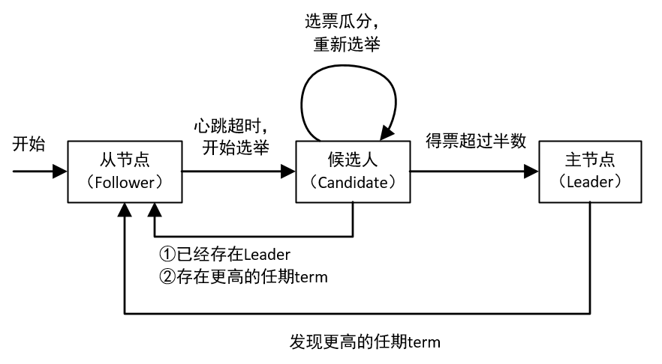
3.2、Leader选举过程
1、当前进度
Leader选取，用于维护日志文件内指令的顺序，以及进行写数据操作
Notes:
（1）ETCD集群启动之后，会自动选举出一个Leader节点，这样才能使整个集群正常工作。若没有选举出Leader，则会不断地重新进行Leader选举，直至选举出Leader，集群才会进入正常工作状态。
（2）当Follower节点没有接收到Leader节点的心跳时，会导致Follower节点心跳超时。然后集群开始进入Leader选举流程。
（3）若，存在多个Candidate，此时可能会出现所有Candidate得到的选票数量一致，需要重新开始投票以选取Leader节点。（这就是为什么ETCD集群的节点数量必须为奇数，若为偶数，则会增加选票瓜分情况出现的概率）
（4）若，某个Candidate在选举过程中，循环等待Follower节点的选票，此时已经有一个Candidate得票超过50%，并当选为Leader节点。则剩余的Candidate自动变为Follower。
（5）当某个Candidate得票超过50%时，该Candidate成为Leader节点。
（6）若，某个Candidate A已经成为Leader节点，但该节点宕机，退出集群。此时，ETCD集群需要从剩余的节点中选出Leader节点B。现在，节点A（旧的Leader）的任期term < 节点B（新的Leader），因此节点A自动转为Follower。

Slide 10
1、当前进度
4、部署方案
4.1、系统结构
4.2、主机性能检测（部署前）
4.3、构建、发布镜像
4.4、部署在Docker中

Slide 11
4.1、系统结构
1、当前进度
设计方案概述
环境：
（1）VMWare + Ubuntu
（2）配置：ROM：80GB、RAM：2GB - 8GB
（3）XShell

Slide 12
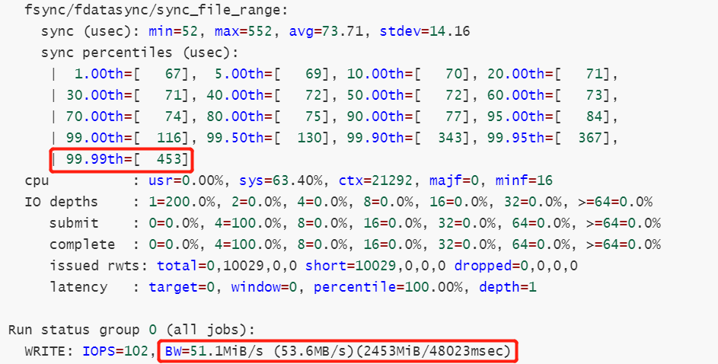
4.2、主机性能检测
1、当前进度
影响性能的因素
ETCD需要将数据持久化至本地磁盘，因此对磁盘性能有一定要求。
测试工具
fio，下载地址：https://github.com/axboe/fio/releases/tag/fio-3.27
Notes:
（1）查看预写日志文件持续写入的时间，第99个百分数应小于10ms
（2）查看磁盘带宽应大于50MB/s

Slide 13
4.3、构建镜像
1、当前进度
镜像运行的环境
Centos、ETCD3.4.16
# Dockerfile文件
FROM centos
MAINTAINER chris
ENV TZ="Asia/Shanghai";\
DOWNLOAD=https://github.com/etcd-io/etcd/releases/download/v3.4.16/ \
ETCDVERSION=etcd-v3.4.16-linux-amd64 \
USER=admin
RUN yum install curl wget tar -y ;\
useradd ${USER} ;\
mkdir -p /export/{servers,Logs,packages,Apps,Shell} ;\
wget ${DOWNLOAD}${ETCDVERSION}.tar.gz && tar -zxf ${ETCDVERSION}.tar.gz -C /export/servers/ && \
/bin/rm -rf ${ETCDVERSION}.tar.gz ;\
chown -R ${USER}.${USER} /export ;\
ln -s /export/servers/${ETCDVERSION}/etcd* /usr/local/bin/;\
rm -rf /etcd-data/ ;
EXPOSE 2379 2380

Slide 14
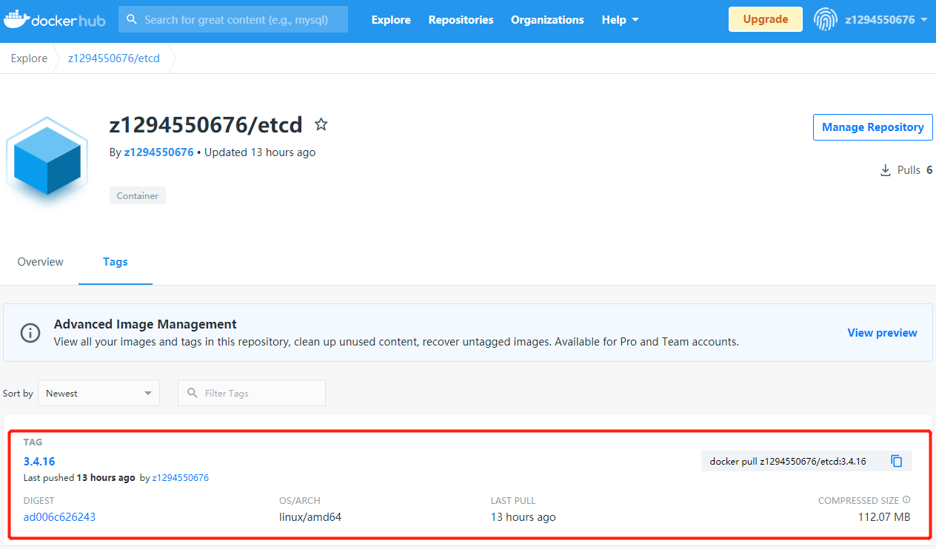
4.3、发布镜像
1、当前进度
发布流程
将构建好的镜像发布至DockerHub中，以便后续其他主机使用该镜像。
（1）注册DockerHub帐号
（2）使用docker login命令登陆
（3）使用docker push发布镜像
（4）使用docker pull拉取镜像

Slide 15
4.4、部署在Docker中
1、当前进度
部署方案
环境准备
（1）物理主机：3台Ubuntu主机、安装Docker环境
（2）使用docker compose运行ETCD镜像。
#docker-compose.yml
version: '2'
services:
etcd:
image: z1294550676/etcd:3.4.16
command: ["/usr/local/bin/etcd","--name", "etcd1",
"--data-dir", "/etcd-data",
"--listen-client-urls","http://0.0.0.0:2379",
"--advertise-client-urls","http://0.0.0.0:2379",
"--listen-peer-urls","http://0.0.0.0:2380",
"--initial-advertise-peer-urls","http://0.0.0.0:2380",
"--initial-cluster","etcd1=http://0.0.0.0:2380,etcd2=http://192.168.83.137:2380,etcd3=http://192.168.83.138:2380",
"--initial-cluster-token","2021CTyun!",
"--initial-cluster-state","new",
"--auto-compaction-retention","10"]
volumes:
- /data/etcd:/etcd-data
ports:
- 2379:2379
- 2380:2380

Slide 16
4.4、部署在Docker中
1、当前进度
部署方案
部署时可能出现的问题：
3台Ubuntu主机，使用docker-compose up部署ETCD时可能出现的错误：
request cluster ID mismatch (got 8cee0098a60e7c30 want 96c8b4467f8c27c1)
原因：
先前宿主机中的数据卷，已经存在ETCD集群的节点，新的ETCD集群会读取这些旧节点文件，
但旧节点已经不存在，故出现ID不匹配的问题。
解决方式：
删除3台主机上已经运行的ETCD容器、删除宿主机挂载的数据卷。并重新创建ETCD容器。
（因此，建议在部署之前，建议清空所有的ETCD容器、宿主机挂载的数据卷）

Slide 17
1、当前进度
5、问题

Slide 18
5、问题
1、当前进度
（1）ETCD门槛较高，自己的实际生产经验不足，处理ETCD的任务感觉压力较大
（2）刚开始接触Go相关的工作，知识储备不足
（3）开发经验欠缺，不熟悉分布式系统
难点

Slide 19
谢谢

